Slide 1
Мир полон украшений
Урок изобразительного искусства
В 1 классе
Составитель: Степина Е.Н.
Учитель ИЗО

Slide 2
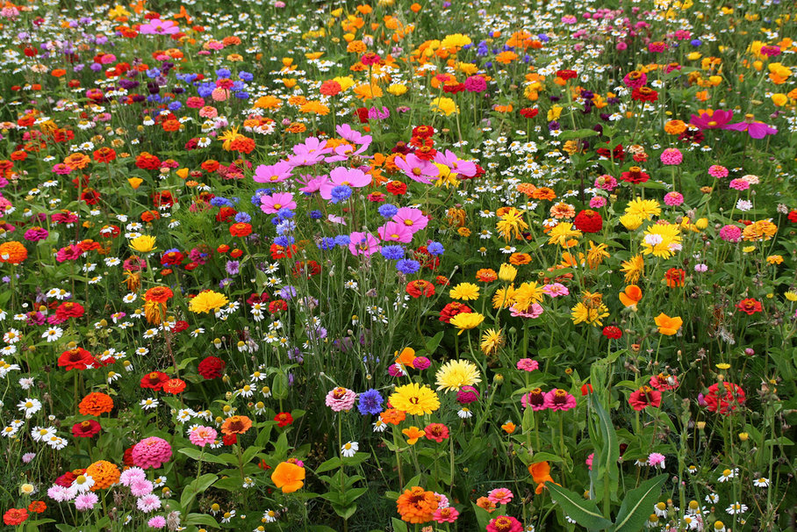
Украшения в окружающей действительности.
Мастер Украшения учит любоваться красотой , развивать наблюдательность, он помогает сделать жизнь красивей , он учится у природы

Slide 3
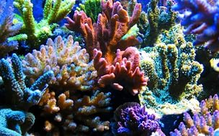
Украшения в окружающей действительности.
Мастер Украшения учит любоваться красотой , развивать наблюдательность, он помогает сделать жизнь красивей , он учится у природы

Slide 4
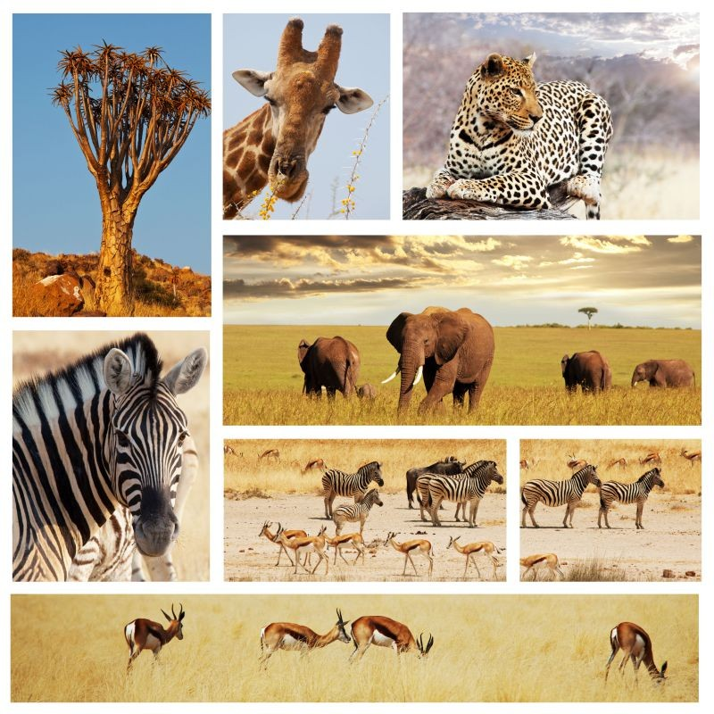
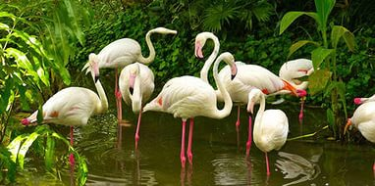
Украшения в окружающей действительности.

Slide 5
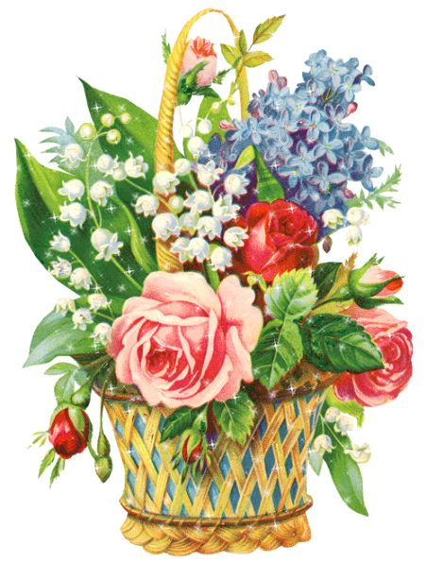
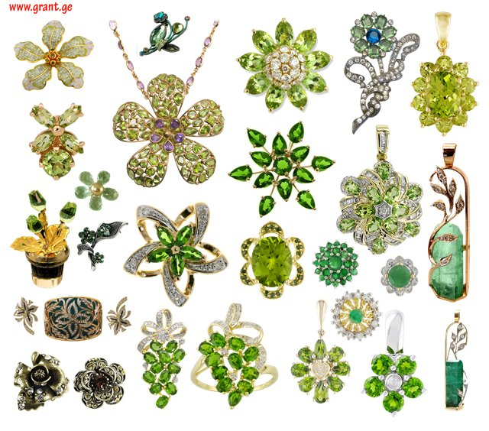
Люди радуются красоте и украшают мир вокруг себя
Это драгоценные
украшения нашей
планеты
А это создал Мастер
Украшения

Slide 6
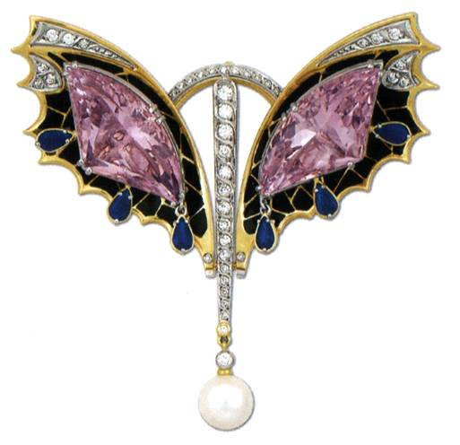
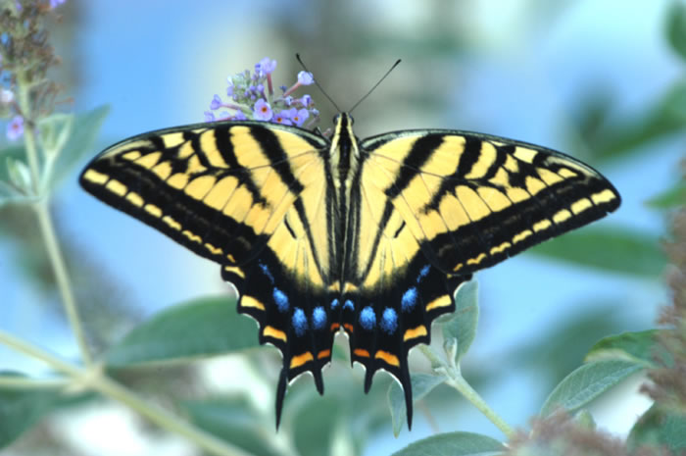
Бабочки
Это драгоценные
украшения нашей
планеты
А это создал Мастер
Украшения

Slide 7
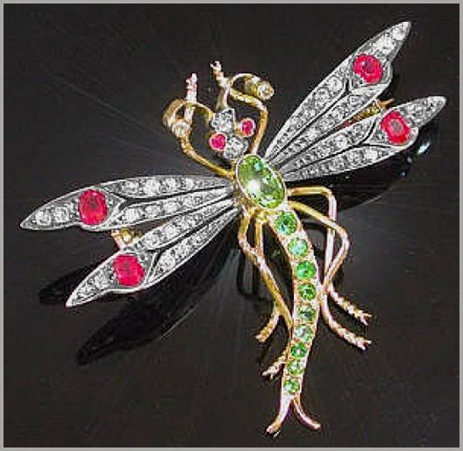
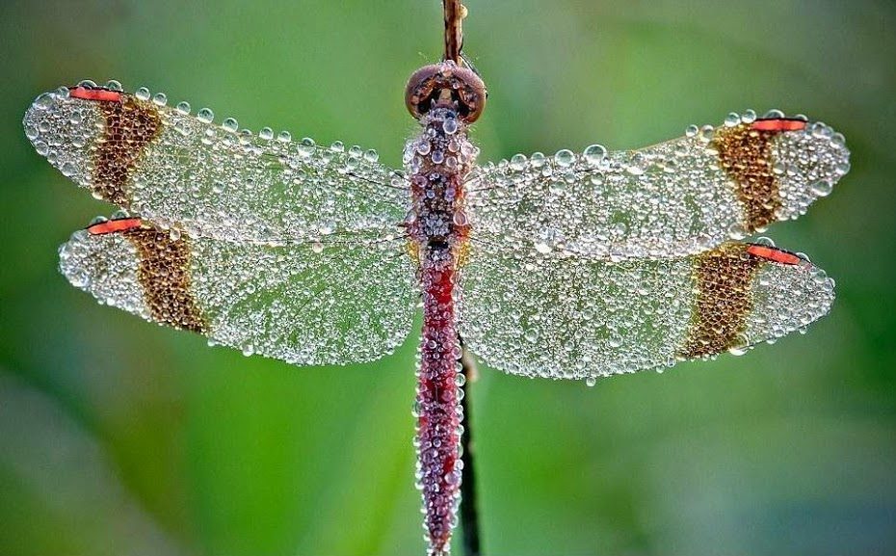
Стрекозы
Это драгоценные
украшения
нашей планеты
А это создал Мастер
Украшения

Slide 8
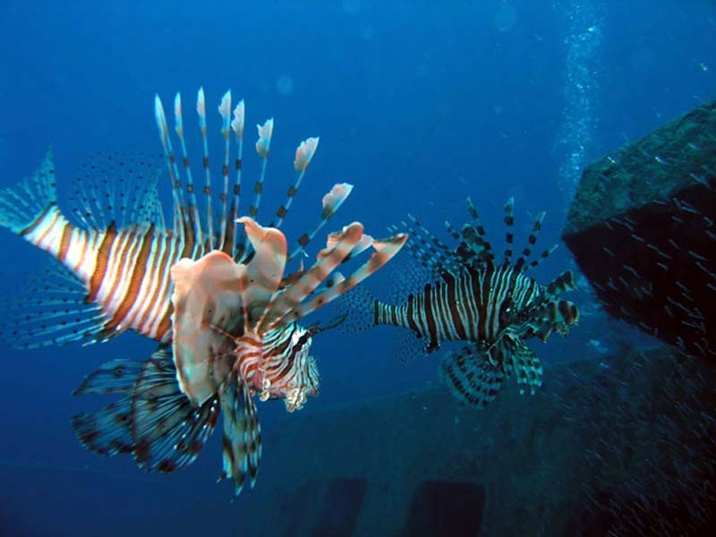
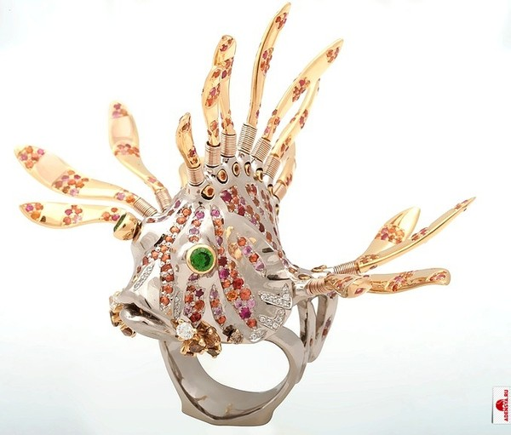
Рыбки
Это драгоценные украшения нашей
планеты
А это создал Мастер
Украшения

Slide 9
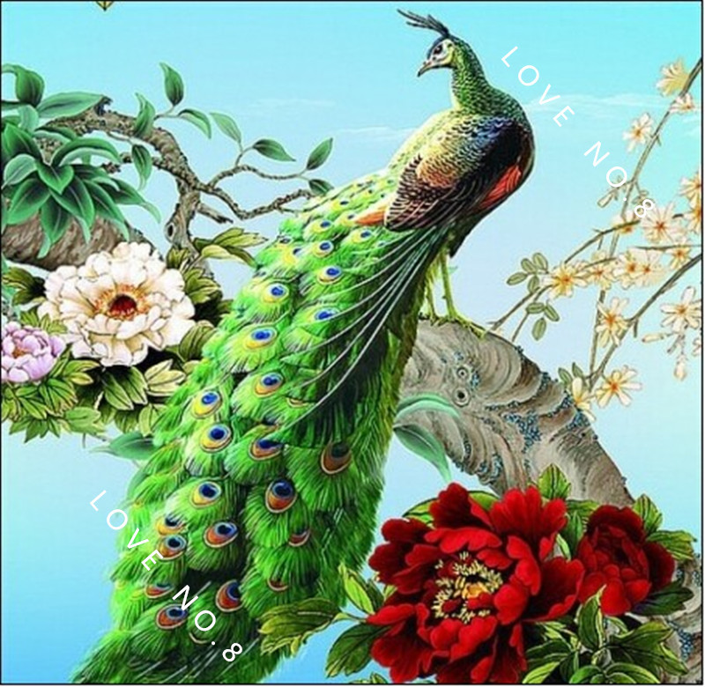
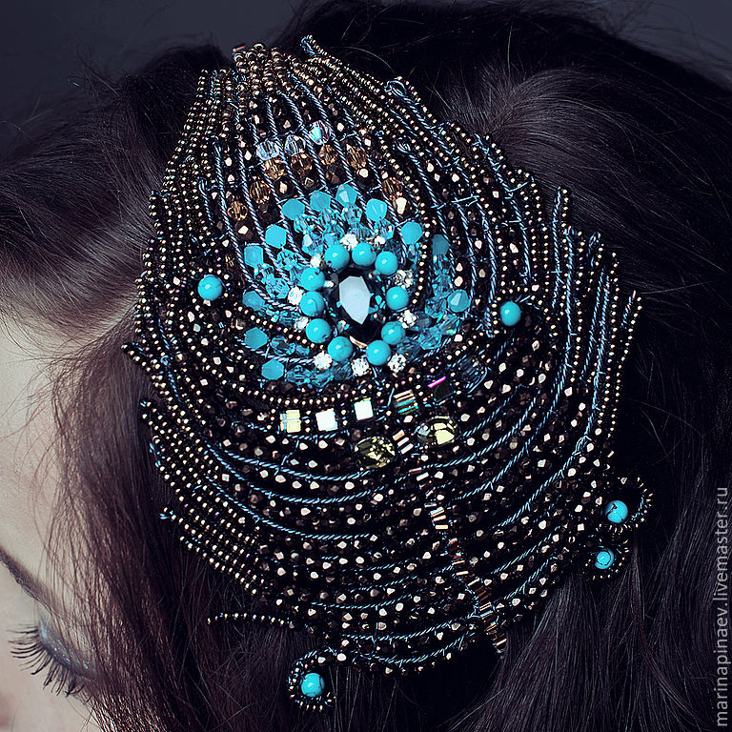
Птицы
Это драгоценные украшения нашей планеты
А это создал Мастер Украшения

Slide 10
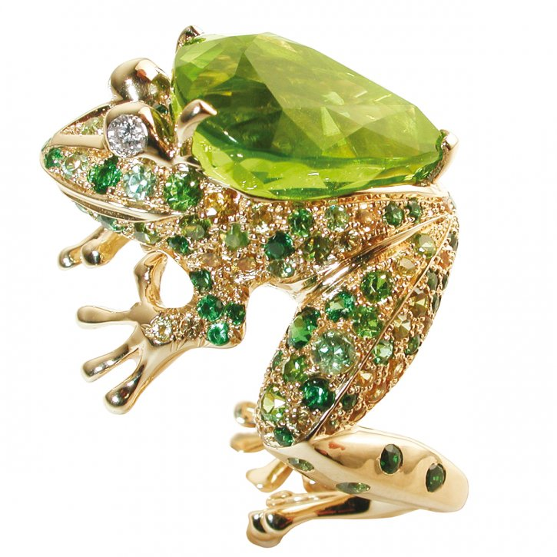
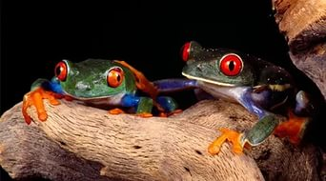
Земноводные
Это драгоценные украшения нашей планеты
Работа Мастера Украшения

Slide 11
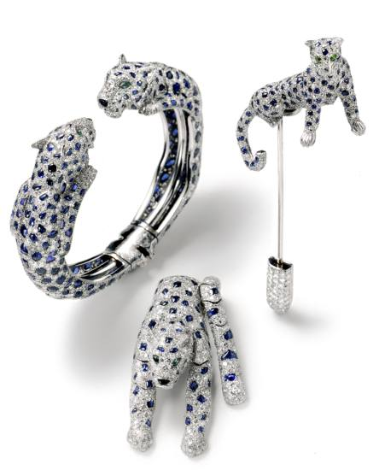
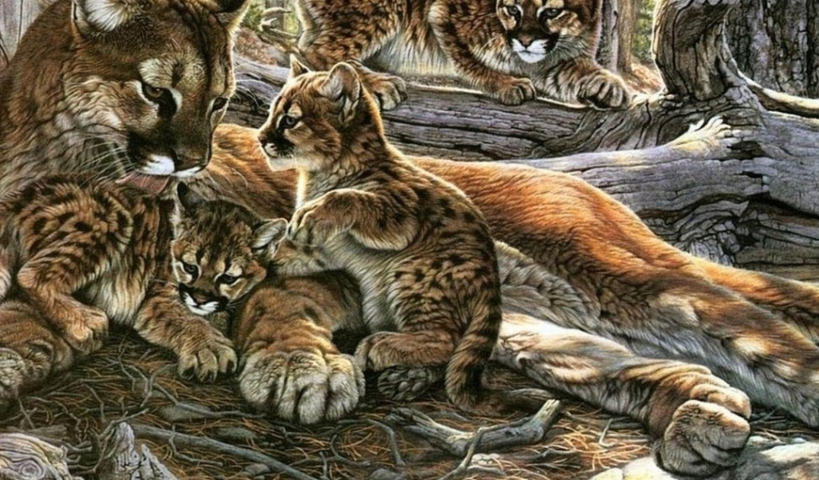
Животные
Это драгоценные украшения нашей планеты
Работа Мастера Украшения

Slide 12
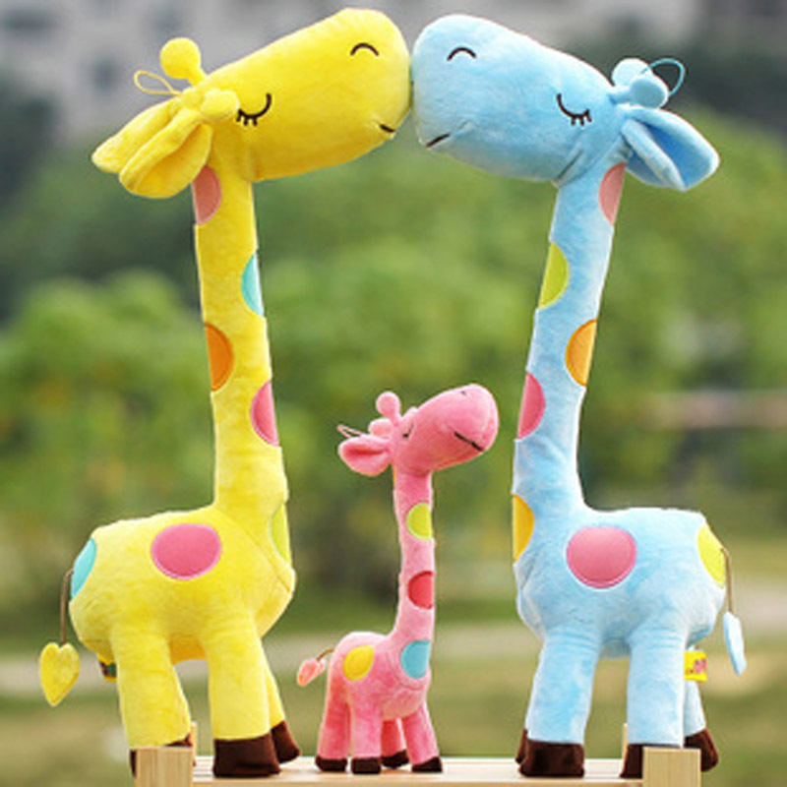
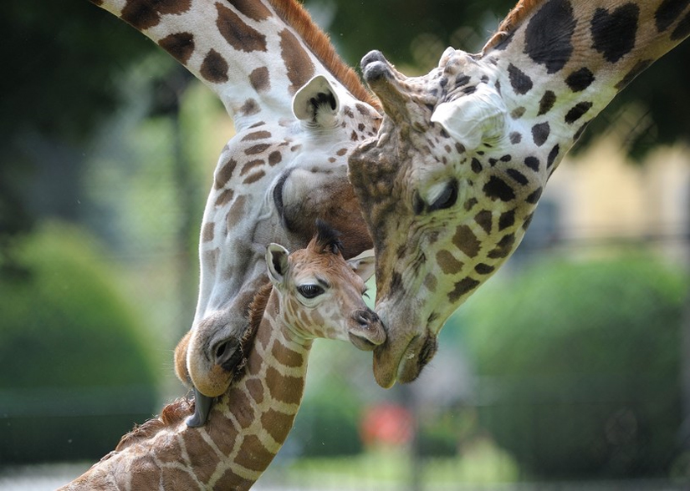
Животные
Это драгоценные украшения нашей планеты
Работа мастера украшения

